Slide 1
CONOCIENDO LOS PAISES DE AMERICA
Pais: Surinam
Nombre del alumno: Tomas Imparado
Fecha:14/11/24
Profesor: Victor Figueroa

Slide 2
FUNDACION DEL PAIS: 25 de noviembre de 1975.
CIUDAD CAPITAL, CIUDANANIA: Pramaribo, Surinamesa.
CANTIDAD DE POBLACION: Aproximadamente 636,212 habitantes.
SISTEMA POLITICO: Es una Republica Democrático.
MONEDA OFICIAL: Dolar Surinames.
GEOGRAFIA DEL PAIS: Selvas tropicales, llanuras costeras y tierras altas.
HISTORIA DEL PAIA: Esta marcada por la colonización europea, la esclavitud y finalmente su independencia.
CARACTERISTICAS CULTURALES: Hay Festividades como el Carnaval de Paramaribo y el de Diwali.

Slide 3
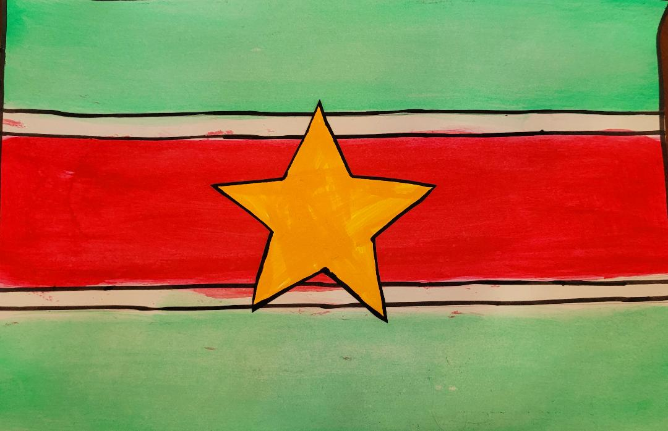
BANDERA DE SURINAM

